Slide 1
Brave Chain程式設計規劃

Slide 2

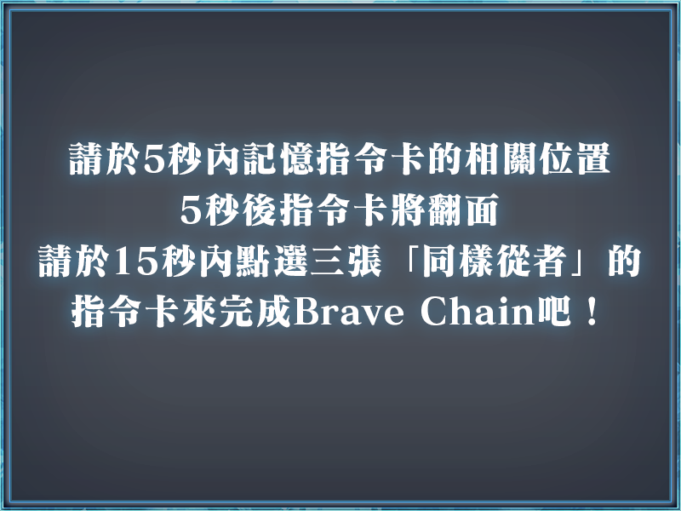

遊戲開始
5

Slide 3













記憶階段
5

Slide 4

翻牌階段
15

Slide 5





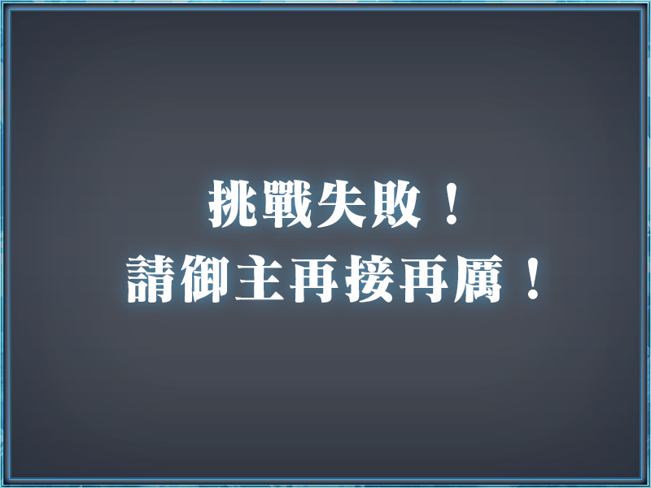








遊戲失敗
0

Slide 6














遊戲成功
8

